Slide 1

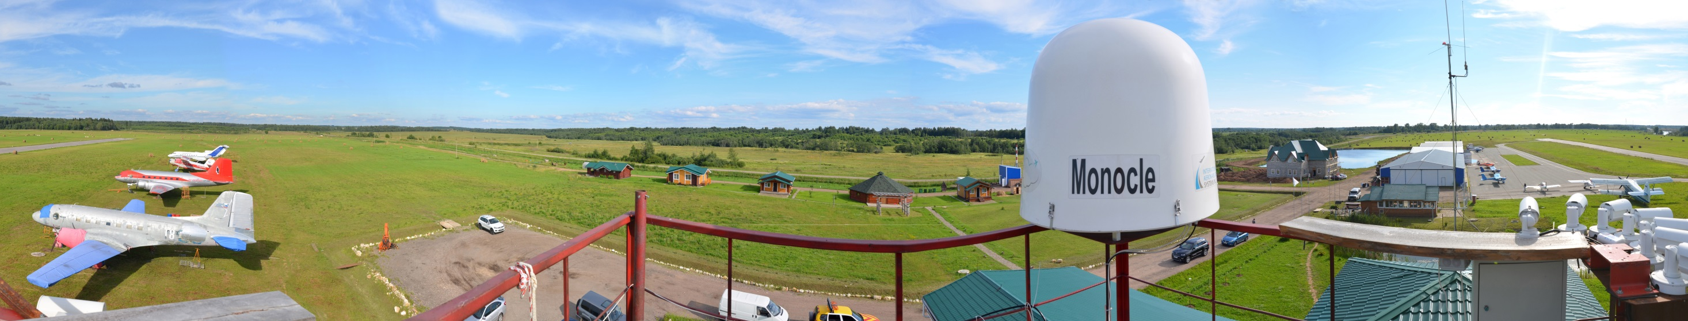
Инфраструктурное обеспечение сферы БАС: Испытательные и сертификационные полигоны
М.И. КАНЕВСКИЙ исполнительный директор Концерна «МАНС». д.т.н., профессор
Москва - 2016г.

Slide 2
Содержание
Резюме инициатора проекта
Предпосылки запуска проекта
Цели проекта и результаты первого этапа
Существующая инфраструктура и ее характеристики
Транспортная доступность
Аэродромная инфраструктура
Учебный класс
Аэронавигационное и метеорологическое оснащение
Текущие испытания БЛА
Воздушное пространство
Природная подстилающая территория
Рекреационные зоны
Демонстрационные возможности
Дорожная карта развития инфраструктуры
Планы по реконструкции аэродрома
Выделенные испытательные полигоны и их оснащение
Соответствие проекта стратегическим целям ДК АэроНэт
Риски проекта
Команда проекта

Slide 3
Цели проекта
Цель 1 (обеспечивающая) Создание временного опытно-демонстрационного центра для координации работ | ОДЦ – временное предприятие, создается для обеспечения координации и обслуживания мероприятий на территории аэродрома (выставочно- демонстрационные, научно-исследовательские, испытательные, ремонтные, учебные, отраслевые дискуссионные и т.д.).
Цель 2 (обеспечивающая) Создание постоянно-действующей пилотной зоны для отработки технологий и проведения испытаний БАС | Создание постоянно действующей пилотной зоны. Уже в ближайшей перспективе планируется использование полигона для отработки системы управления трафиком малых БАС
Цель 3 (главная) Создание современного летно-испытательного центра и наземной инфраструктуры | Создание на базе инфраструктуры аэродрома «Орловка» многофункционального летно-испытательного центра, оснащенного современным высокотехнологичным оборудованием и системами для проведения экспериментальных работ, летно-конструкторских и сертификационных испытаний, демонстрационных показов, а также мероприятий технического обслуживания и ремонта изделий БАС на протяжении всего жизненного цикла. Для подготовки проекта ЛИЦ будет проведен сбор требований участников Аэронэт к испытательной инфраструктуре. Интеграция требований и выработка системного решения необходимы для создания инфраструктуры ЛИЦ, соответствующей ожиданиям участников Аронэт.
Цель 4 (производная) Разработка технологий интеграции БАС в общее несегрегированное воздушное пространство. | Разработка проектов методик и стандартов, подготовка предложений в концепцию единой системы организации воздушного движения (ЕС ОрВД). Разработка технологий интеграции БАС в общее воздушное пространство

Slide 4
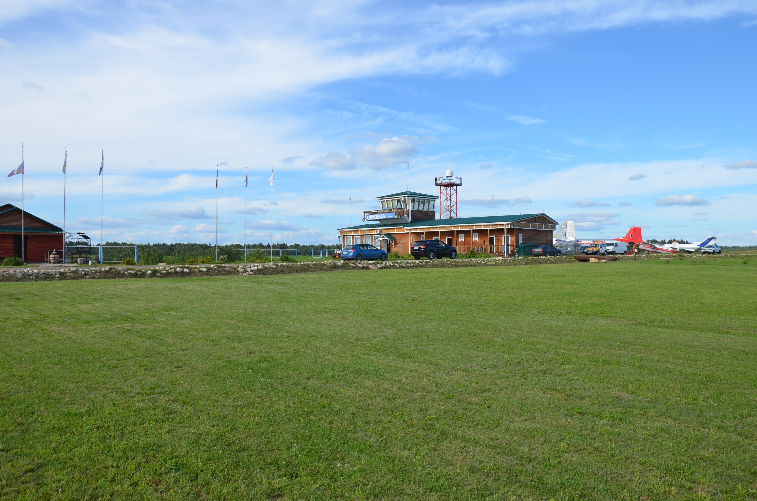
ГЛАВНОЕ ПРЕИМУЩЕСТВО – ГОТОВАЯ ИНФРАСТРУКТУРА
ДЛЯ РЕАЛИЗАЦИИ ПРОЕКТОВ «АЭРОНЭТ»

Slide 5
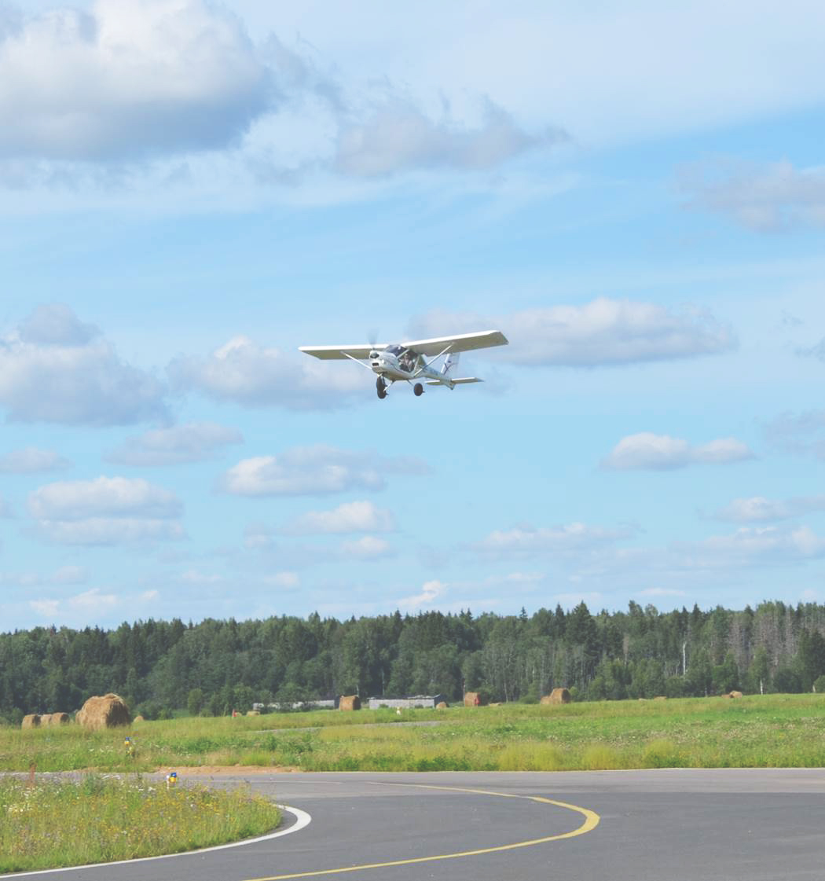
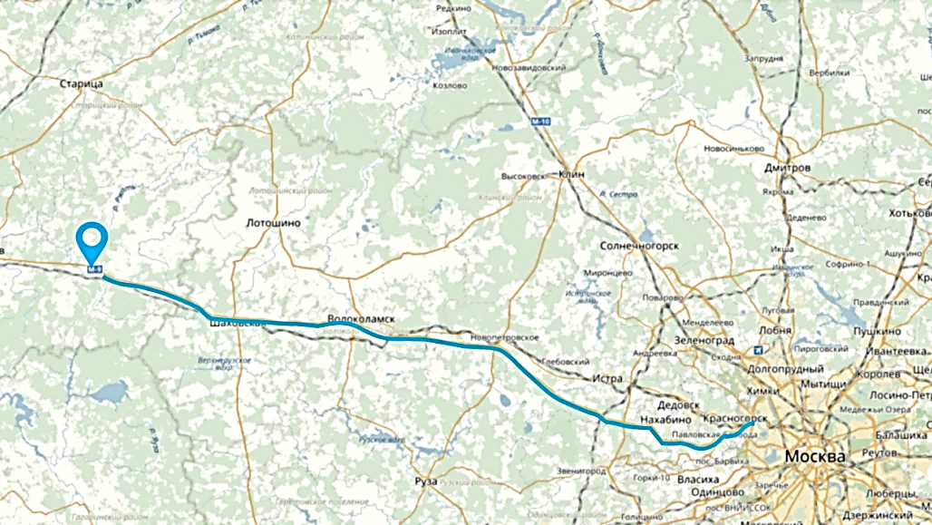





Хорошая транспортная доступность
от центров разработки БАС и органов федеральной власти
Аэродром «Орловка» Тверская область, Зубцовский район,
с.Погорелое Городище
Скоростное Новорижское шоссе
Низкая загруженность трассы
Вертолетная площадка
Удобные подъездные пути
Парковочные места
160 км
680 км
Москва
Санкт-Петербург
2 час.
8час.
1/2 час.
3час.
1/2 час.
3час.
5

Slide 6
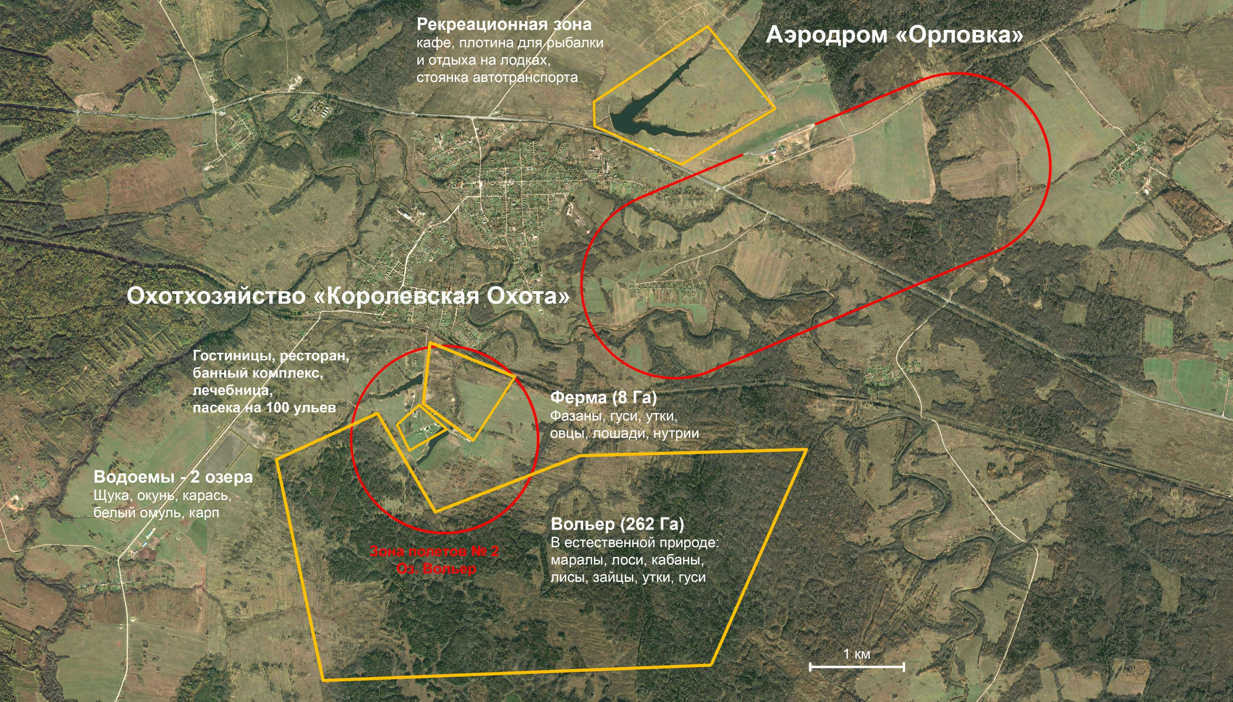

Slide 7
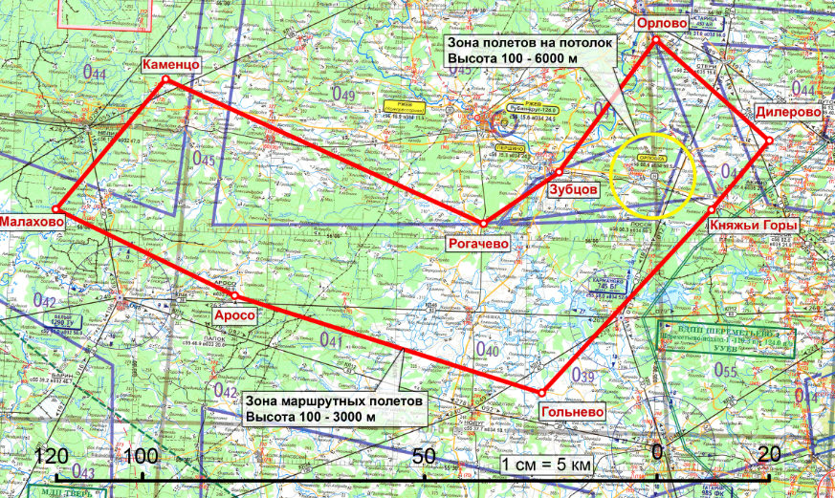
Выделенное воздушное пространство
Зона маршрутных полетов 100-3000м
Размеры зоны 150х50 КМ
Границы воздушного пространства в пределах н.п.: Орлово, Дилерово, Княжьи Горы, Гольнево, Аросо, Малахово, Каменцо, Рогачево, Зубцов
Зона полетов на потолок 100-6000м

Slide 8
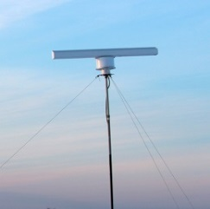
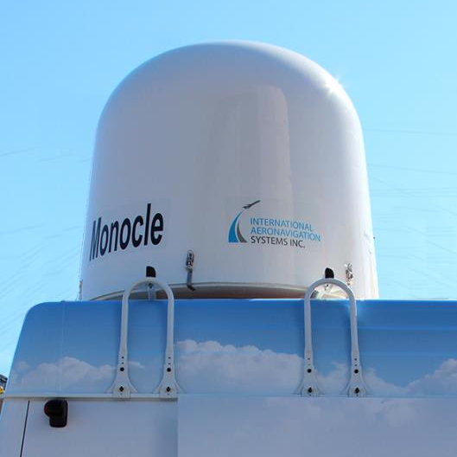
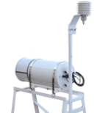
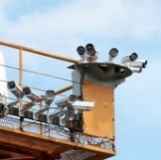
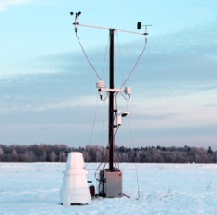
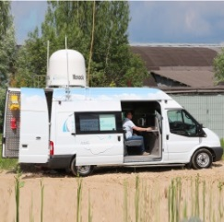
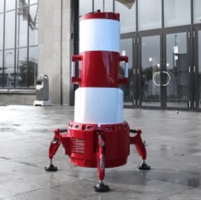
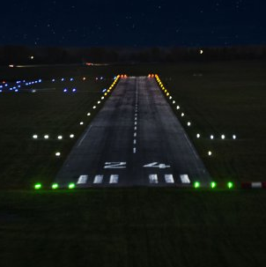
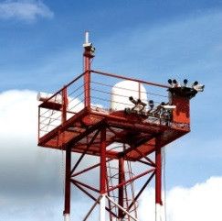
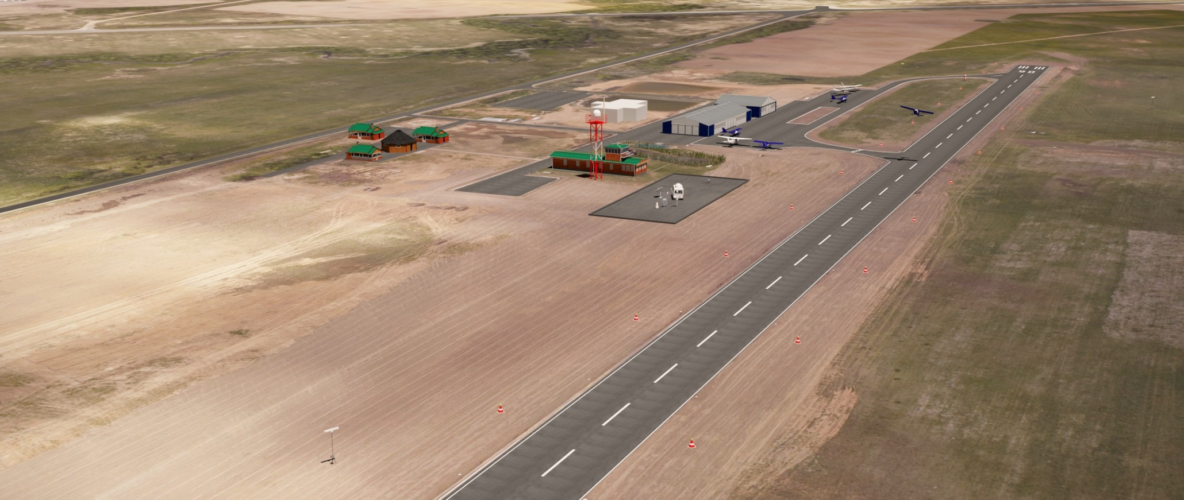
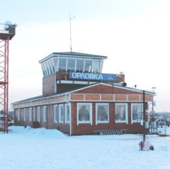
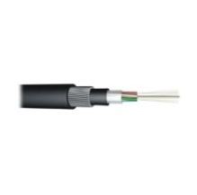
Аэродромная инфраструктура
ВПП
асфальтобетон 20 Х 806
- грунт 80 Х 1200
Ангары
общей площадью до 2500 кв.м.
Теплый ангар
для проведения регламентных и ремонтных работ для авиационной техники
Командно-диспетчерский пункт
Сертифицированный учебный центр
Базирование самолетов малой авиации
МРЛК БЗ
«Монокль»
Температурный
профилемер MTP-5
КСА УВН «Витраж»
Локатор обзора летного
поля «Полином»
Необслуживаемая
метеостанция и
облакомер «Линго»
Мобильный
аэронавигационный и
метеорологический
комплекс «Сварог»
Профилометр
лидарный
ветровой ПЛВ-300
Светосигнальное
оборудование
Стартовый командный пункт
волоконно-оптическая система контроля (ВОСК)

Slide 9
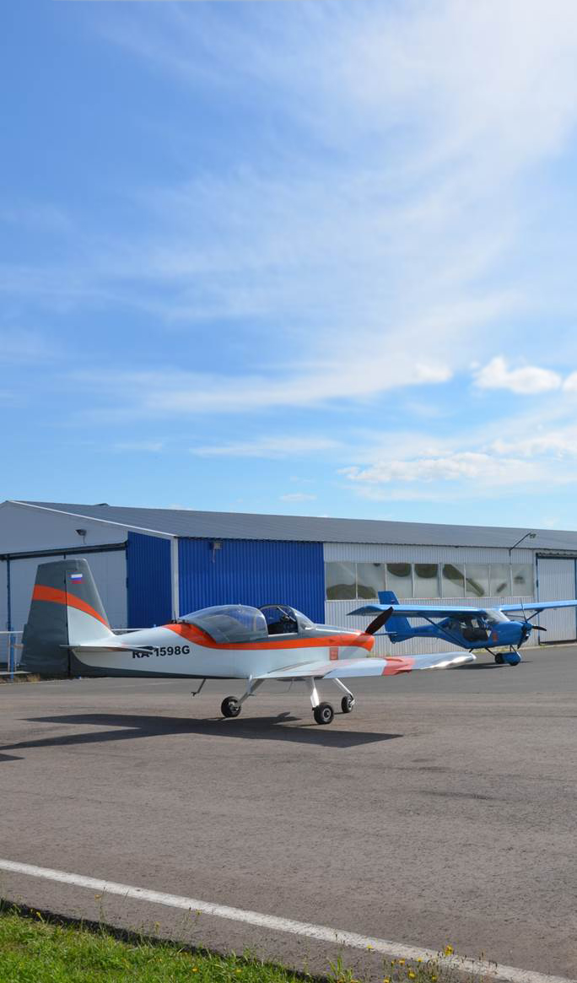
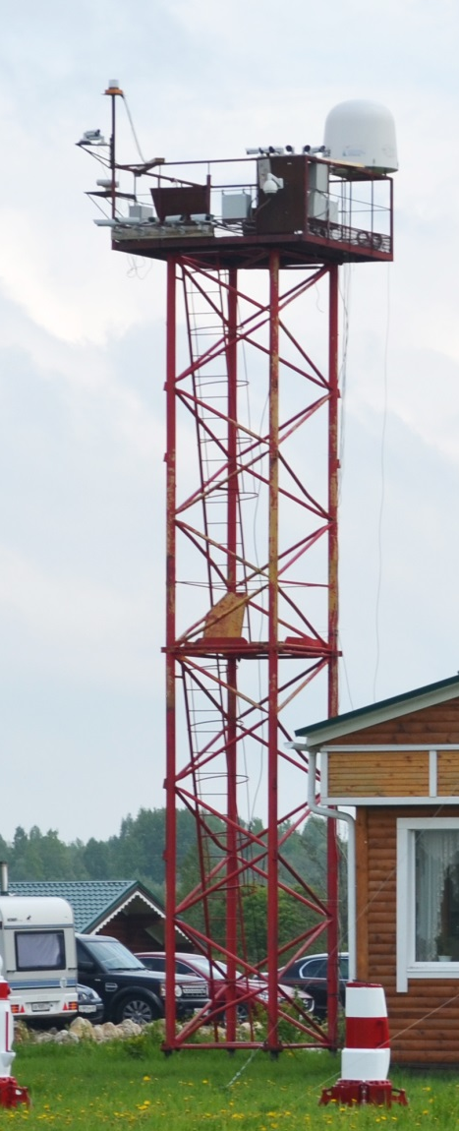
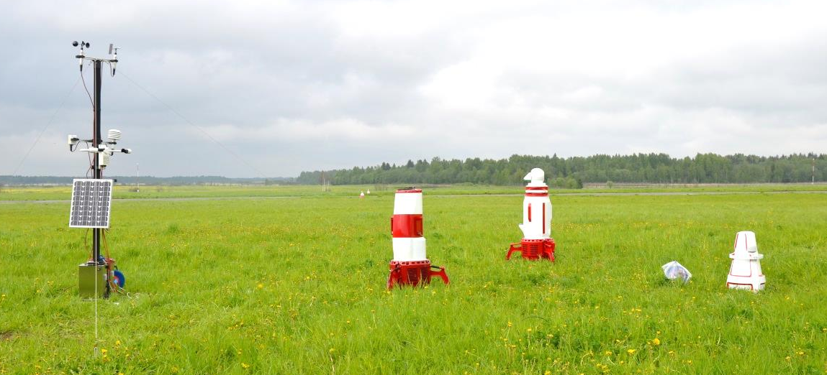
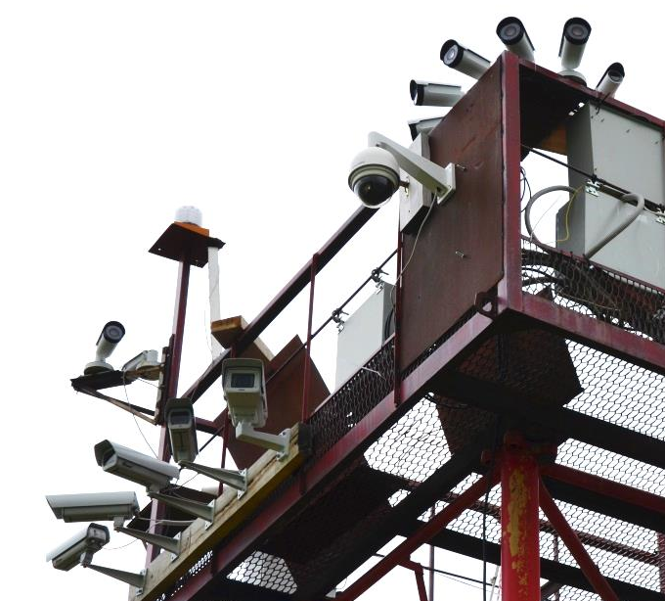
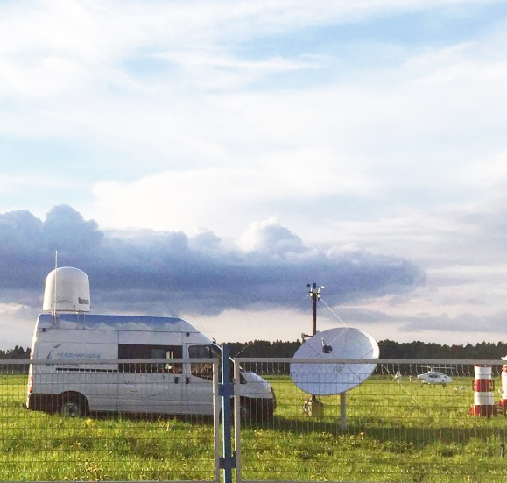
Аэронавигационное
обеспечение
Базирование малой авиации на аэродроме

Slide 10
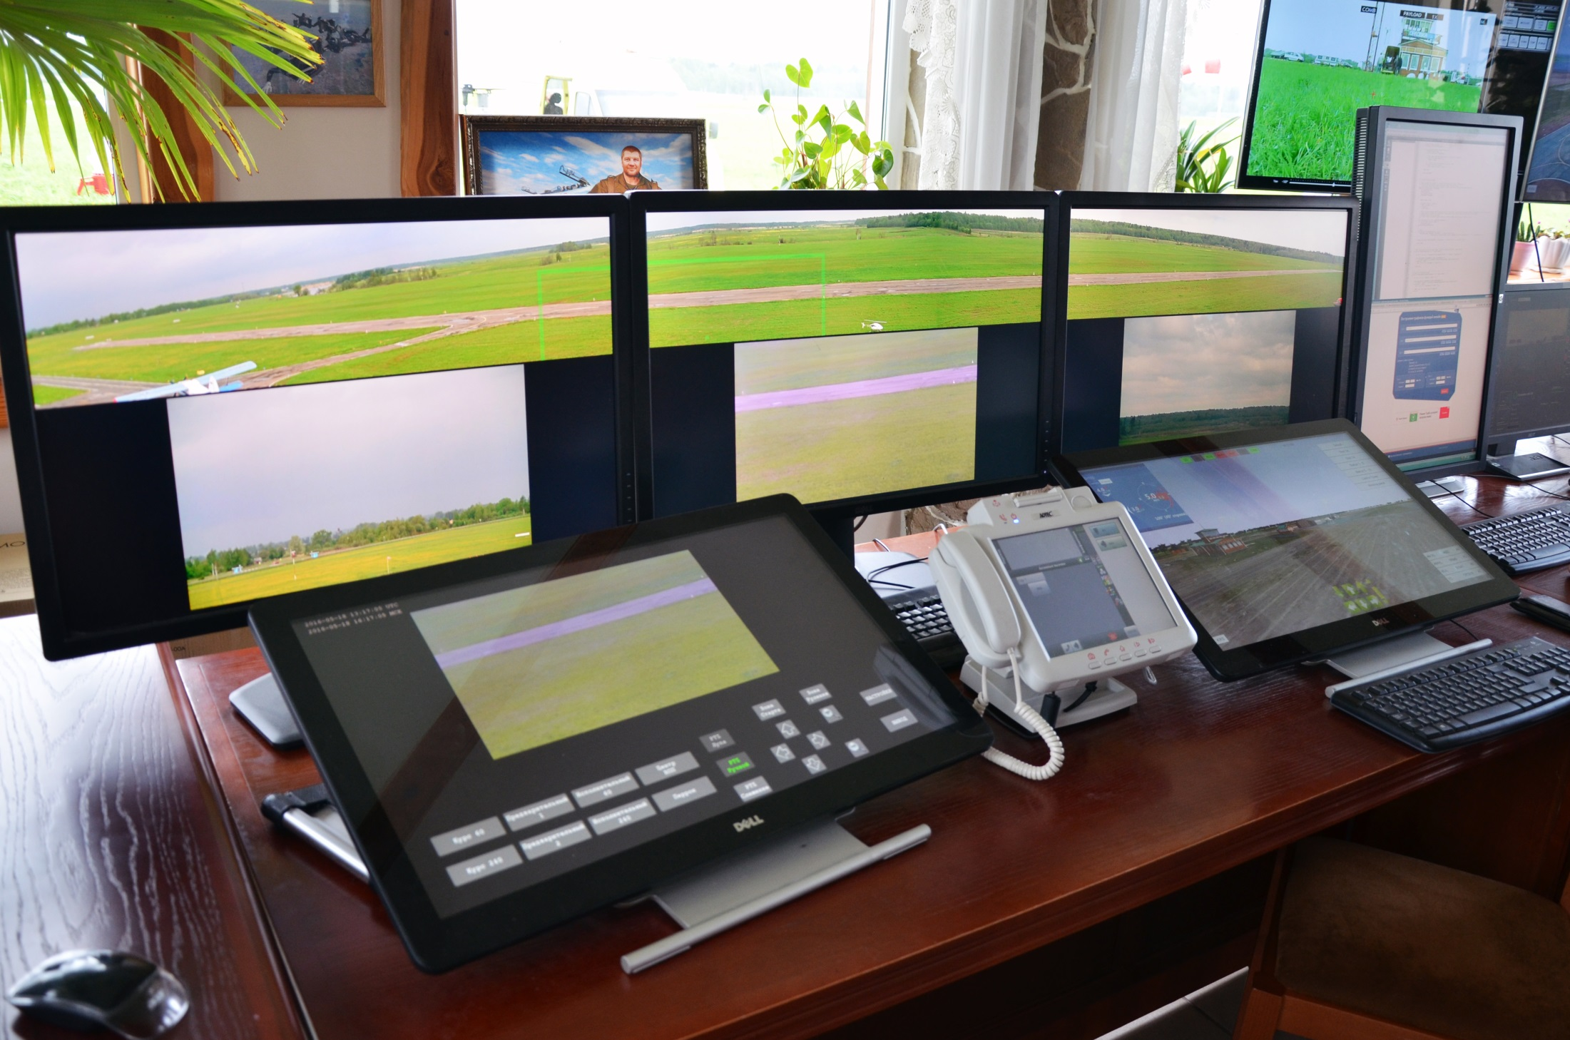
Аэронавигационное
обеспечение

Slide 11
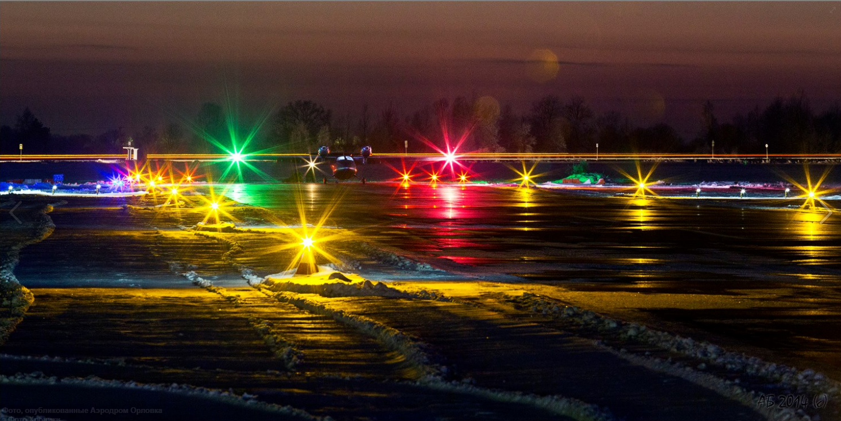
Аэронавигационное
обеспечение

Slide 12
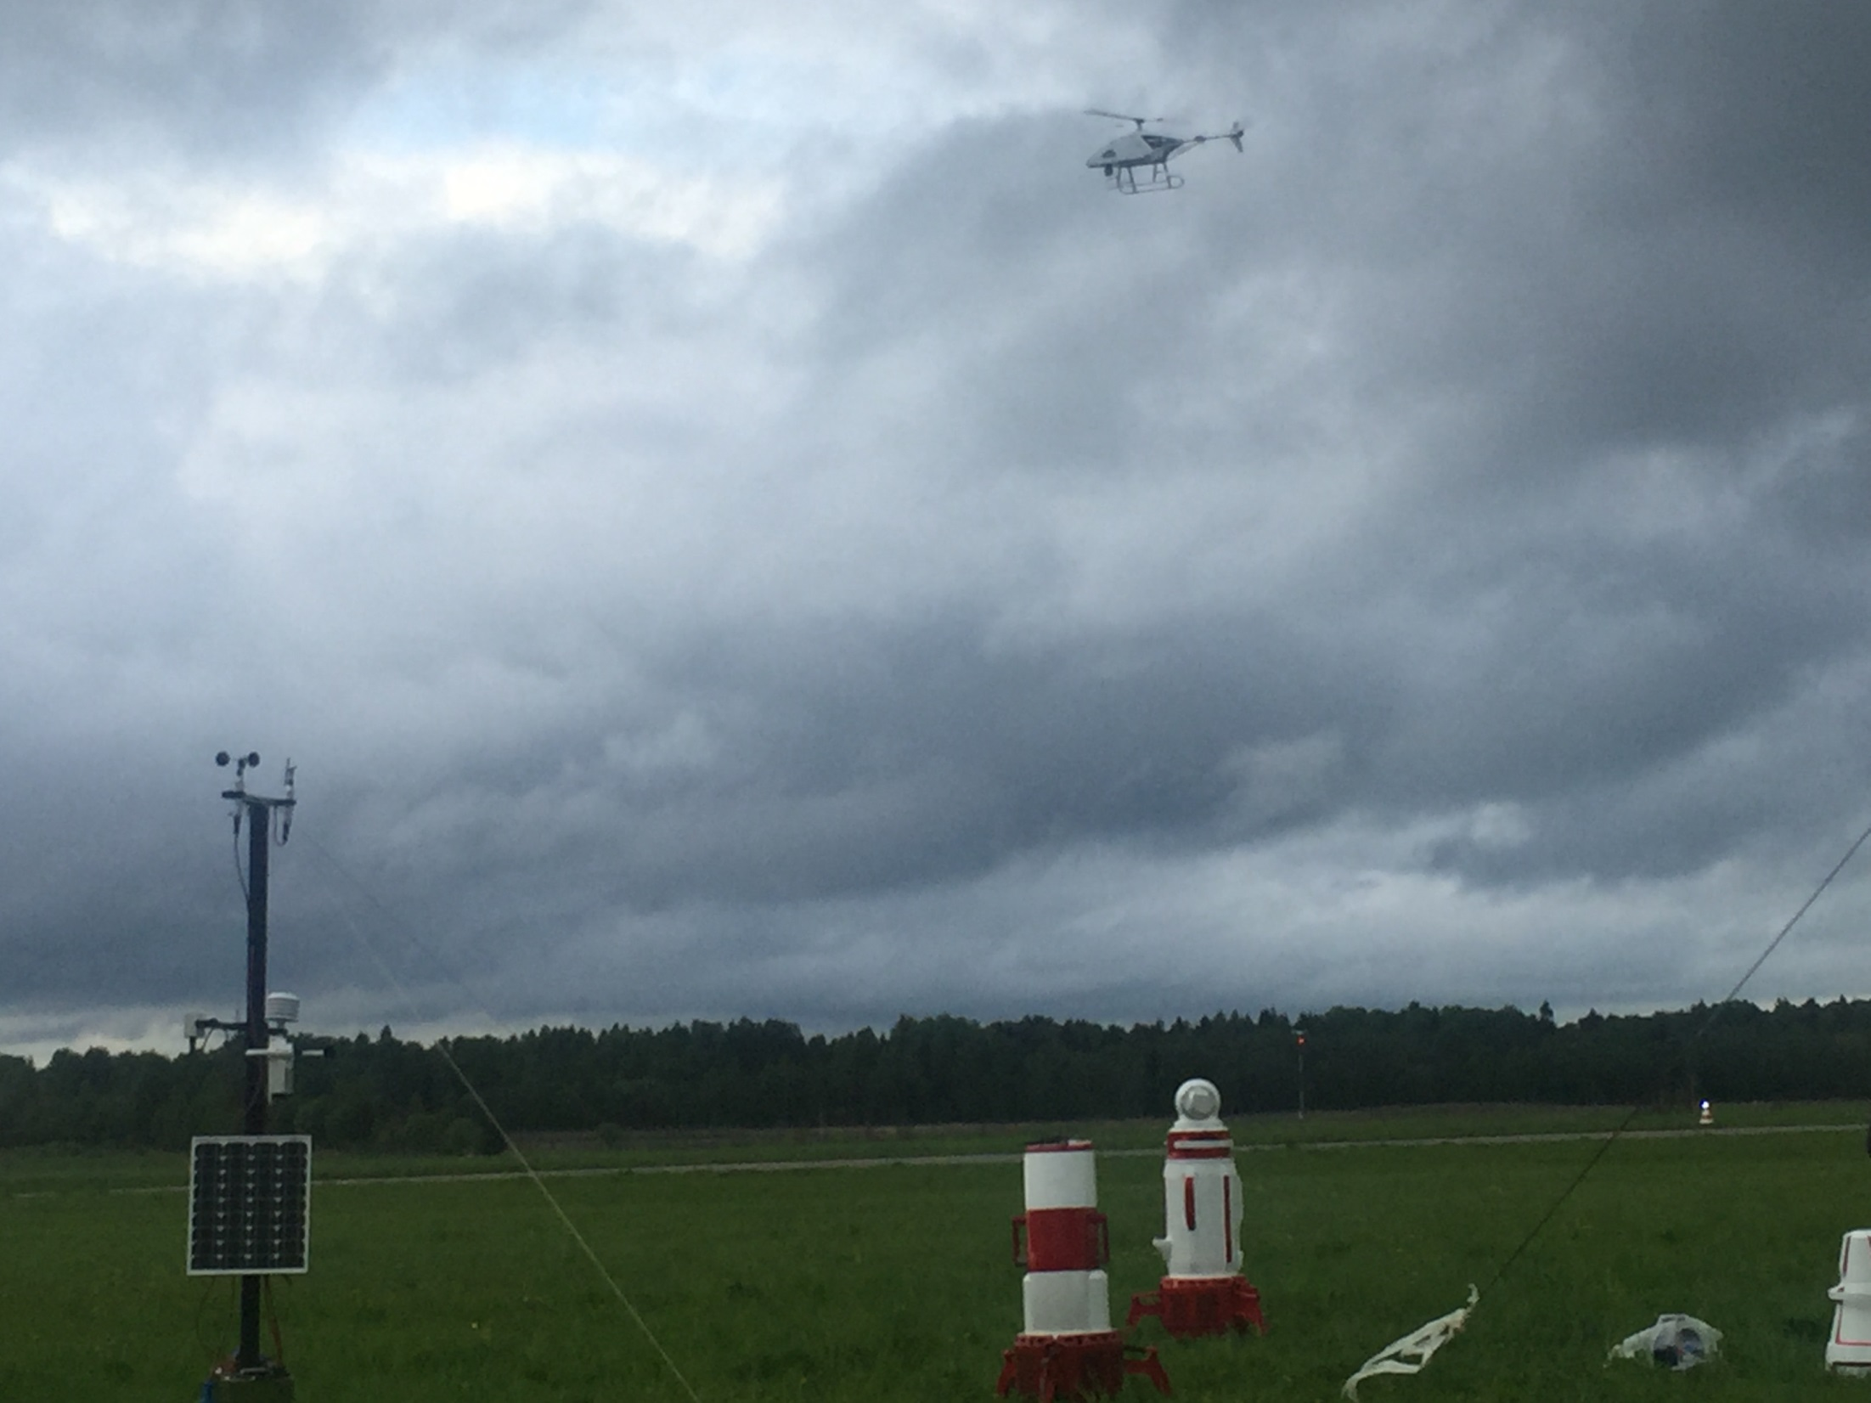
Метеорологическое
обеспечение
Беспилотный вертолет «Чибис»
НАМС
ИЛВ-5000
ПЛВ-300М2
ЛИНГО

Slide 13
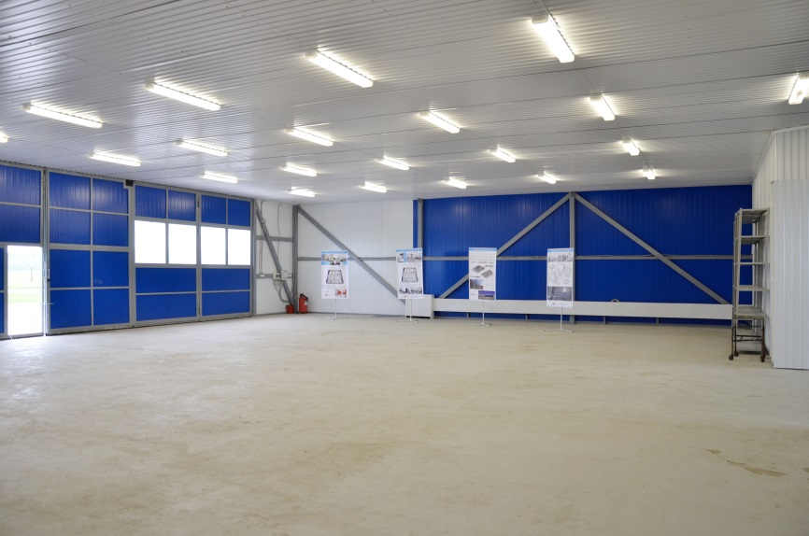
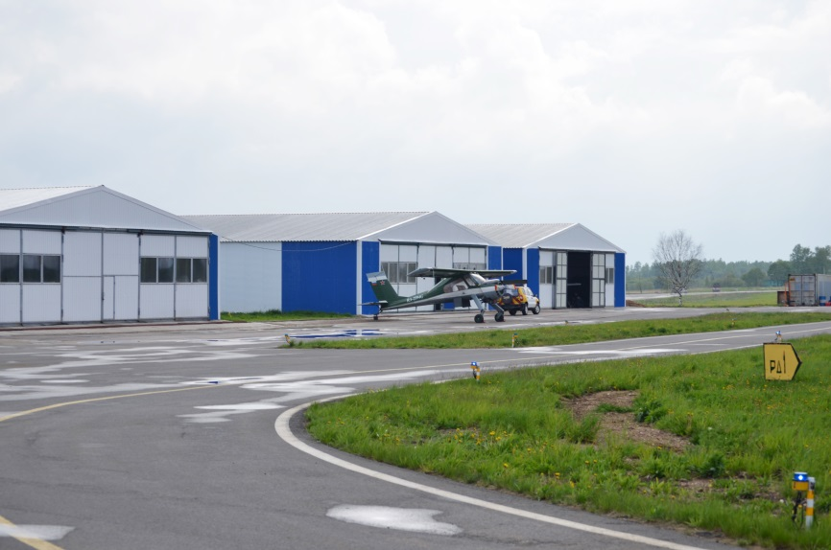
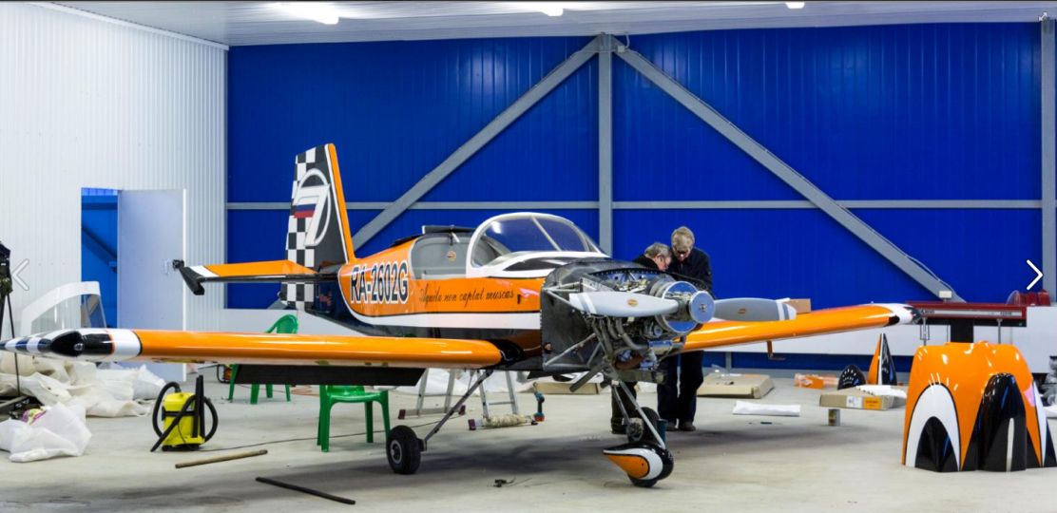
Технико-эксплуатационное
обеспечение

Slide 14
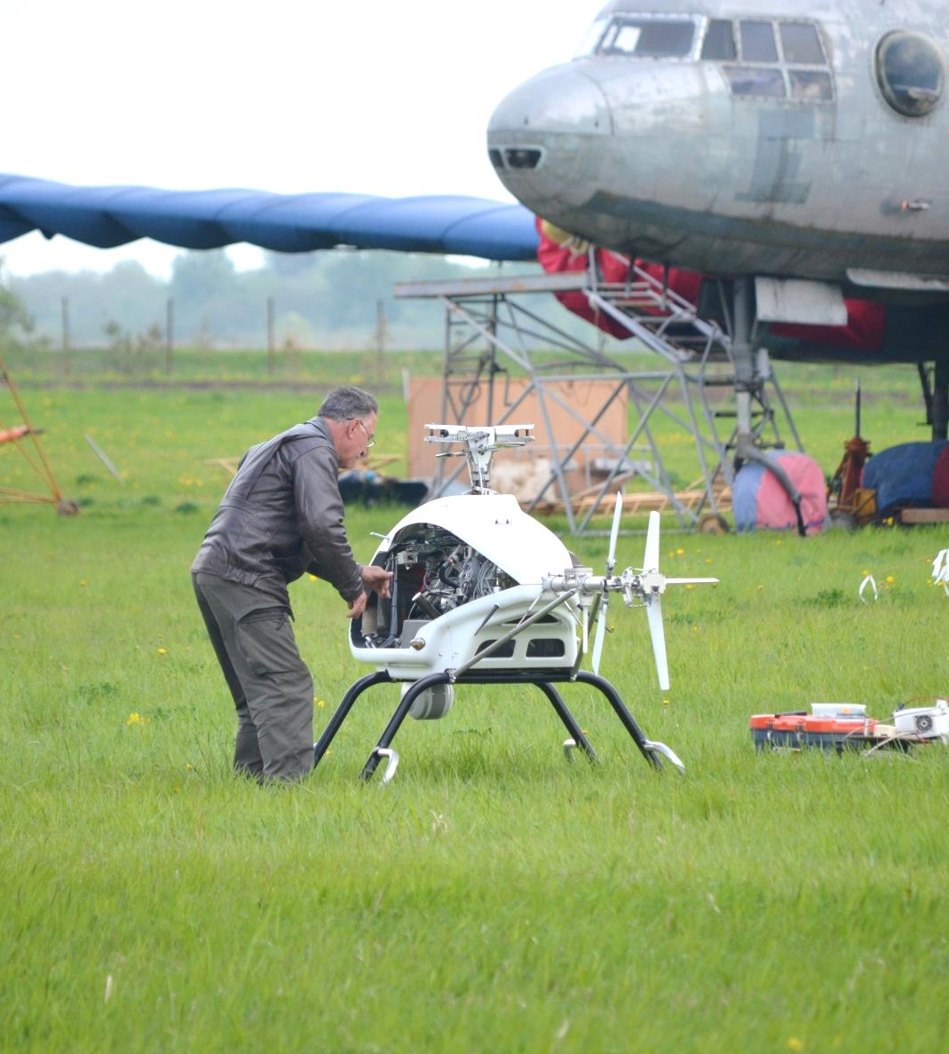
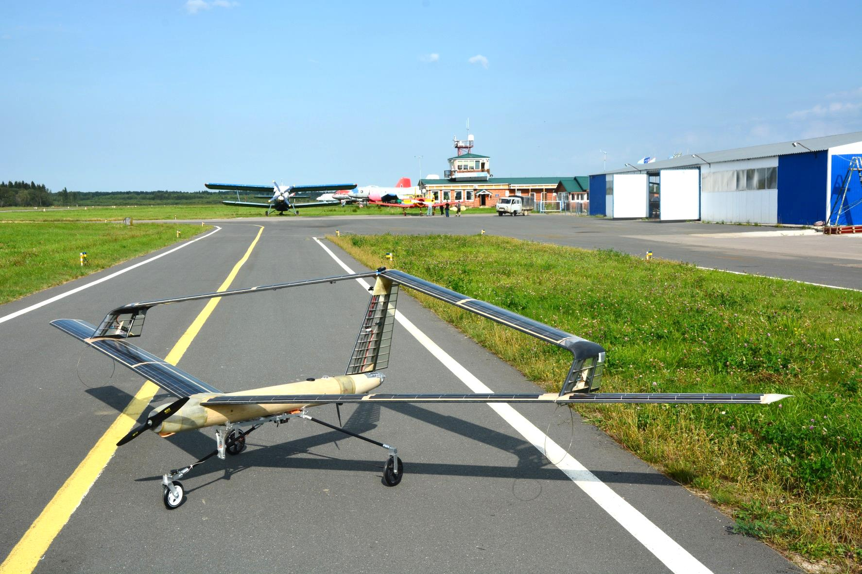
Отработку технологий и испытания БЛА на аэродроме можно проводить уже сегодня
Июнь 2016
Август 2016

Slide 15
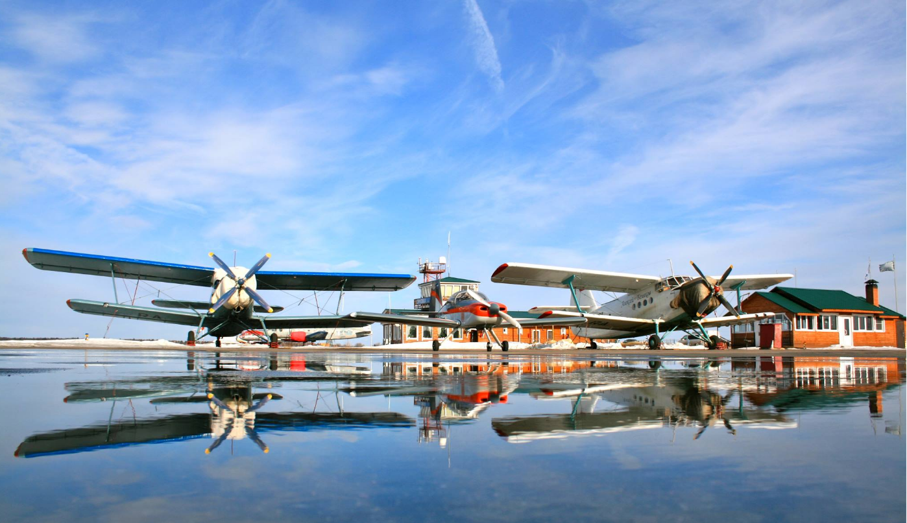
Авиационный учебный центр
ВПП
асфальтобетон 20 Х 806
- грунт 80 Х 1200
Ангары
общей площадью до 2500 кв.м.
Теплый ангар
для проведения регламентных и ремонтных работ для авиационной техники
Командно-диспетчерский пункт
Сертифицированный учебный центр
Базирование самолетов малой авиации
МРЛК БЗ
«Монокль»
Температурный
профилемер MTP-5
КСА УВН «Витраж»
Локатор обзора летного
поля «Полином»
Необслуживаемая
метеостанция и
облакомер «Линго»
Мобильный
аэронавигационный и
метеорологический
комплекс «Сварог»
Профилометр
лидарный
ветровой ПЛВ-300
Светосигнальное
оборудование
Стартовый командный пункт
волоконно-оптическая система контроля (ВОСК)

Slide 16
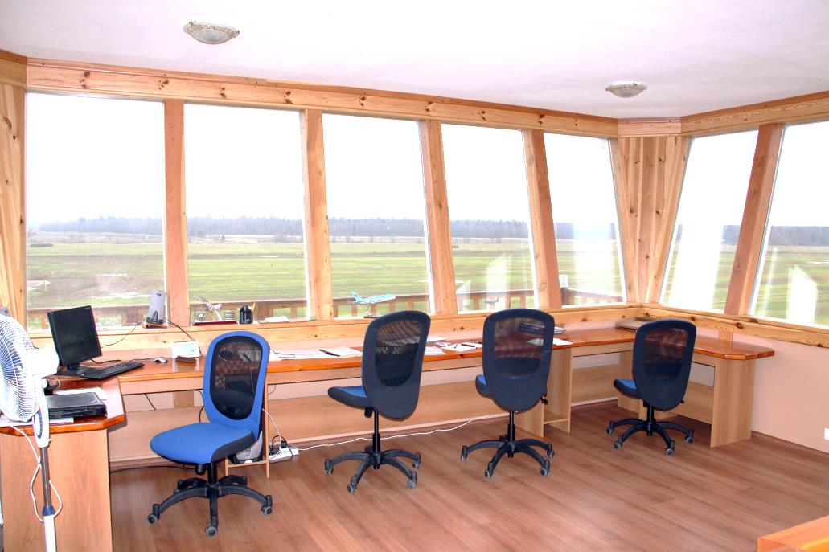
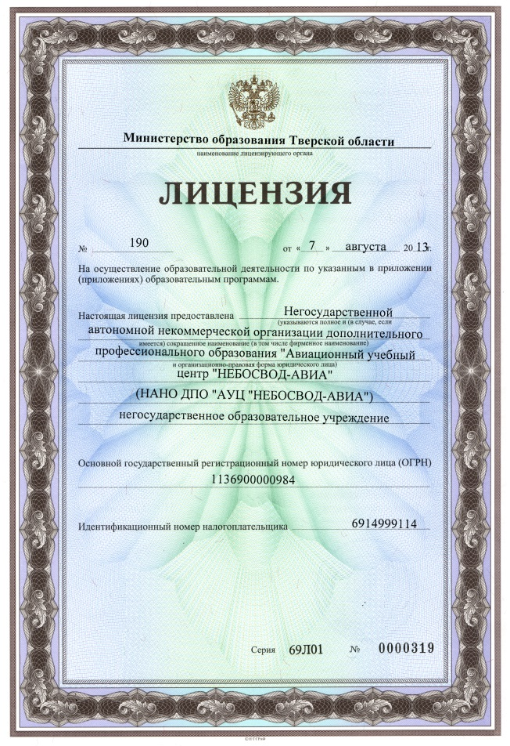

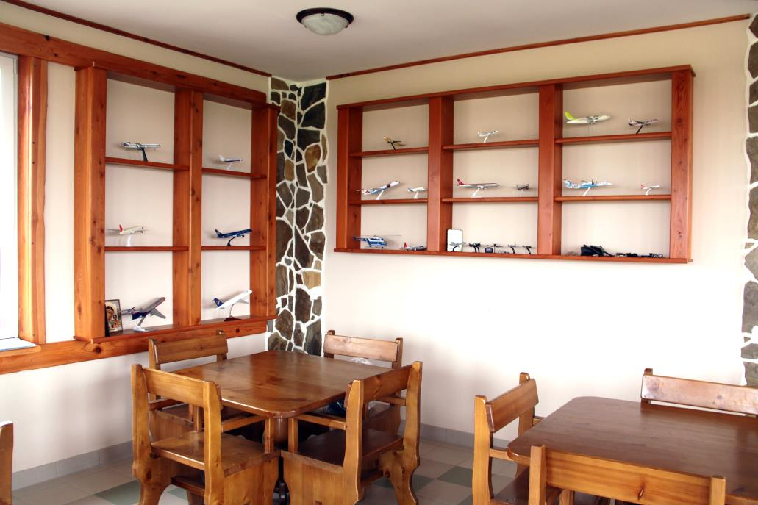
Методическое
обеспечение
высокопрофессиональный преподавательский состав
оснащенные учебные классы (общая площадь учебных помещений – 145 кв.м)
пилоты – инструкторы
авиатехника: двухместные легкие самолеты А-22LS «Аэропракт»

Slide 17
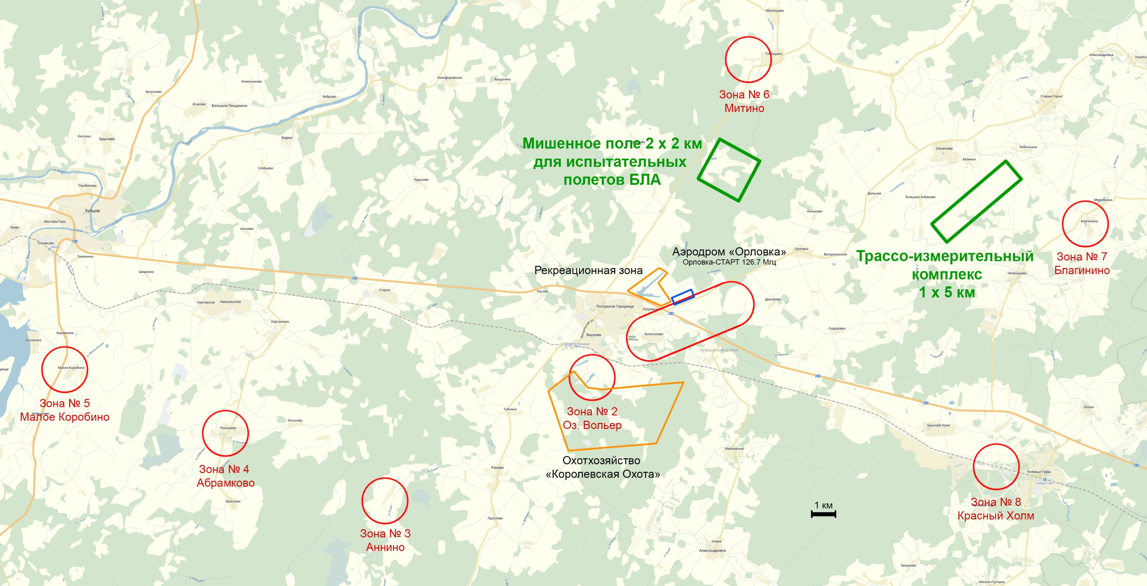
НАЗЕМНАЯ ИСПЫТАТЕЛЬНАЯ ИНФРАСТРУКТУРА
МНОГОФУНКЦИОНАЛЬНОГО НАЗНАЧЕНИЯ (для участников Аэронэт)
    Отработка технологий
    Организация и проведение летно-конструкторских испытаний
    Сертификация БАС
    Проведение работ по техническому обслуживанию и ремонту БАС
    Отработка решений и мероприятий по регулированию интеграции БАС в национальное воздушное пространство
    Подготовки и повышения квалификации специалистов в области разработки, производства и эксплуатации БАС
    Проведения отраслевых мероприятий
Расположение (НАПИСАТЬ АДРЕС):
Тверская область
…..

Slide 18
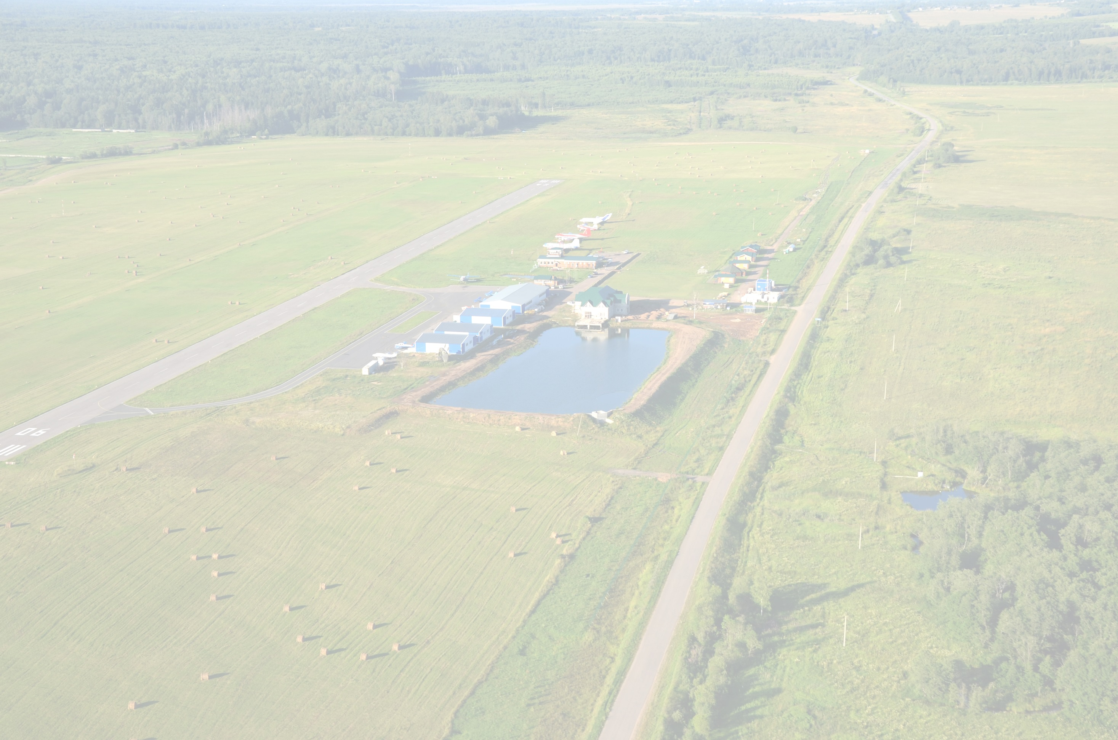
Природная территория и объекты
Земля
Лесные массивы
Луга
Поля
Водные поверхности
Уникальные условия для отработки отраслевых применений и сервисов БАС
Сельское хозяйство
Cвязь
Профессиональная кино- и фотосъемка
Поиск полезных ископаемых
Перевозки
Картография и топографическая съемка
Мониторинг транспортного потока
Исследование климата
Экологический мониторинг
Поиск и спасание
Исследование дикой природы
Системы защиты от БВС
Охрана периметров

Slide 19
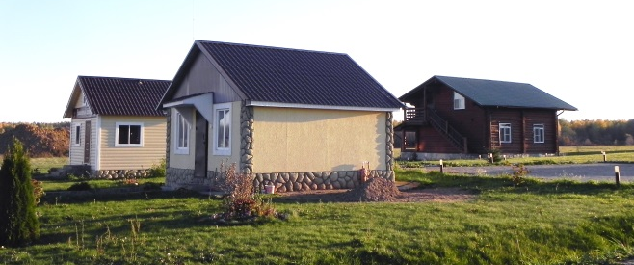
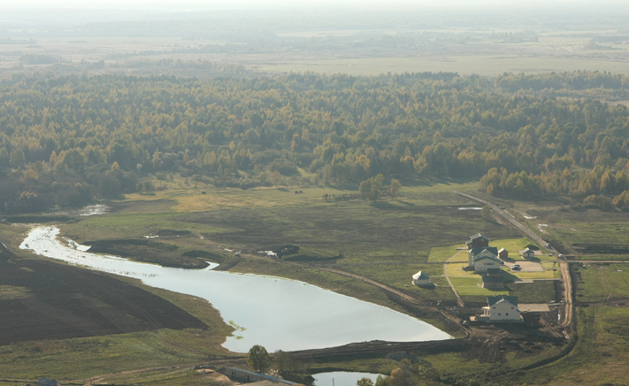
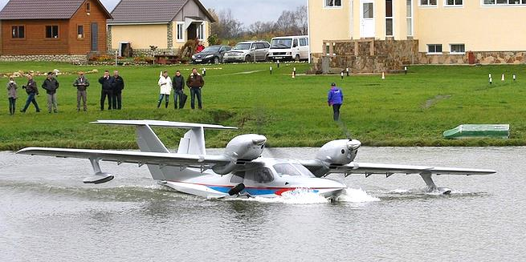
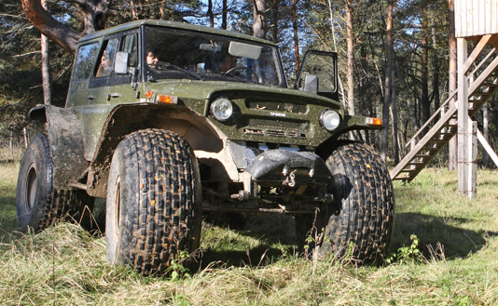
ЖИЛАЯ И РЕКРЕАЦИОННАЯ ЗОНЫ
Проживание
Отдых
Спорт
Тимбилдинг

Slide 20
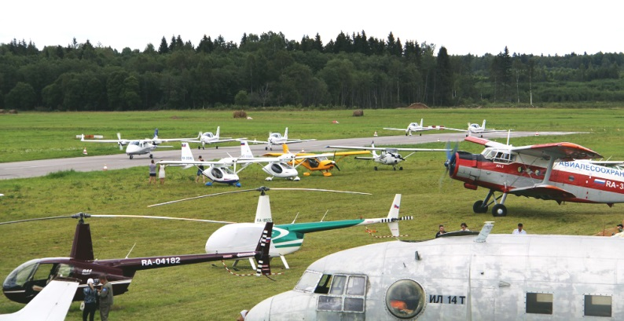
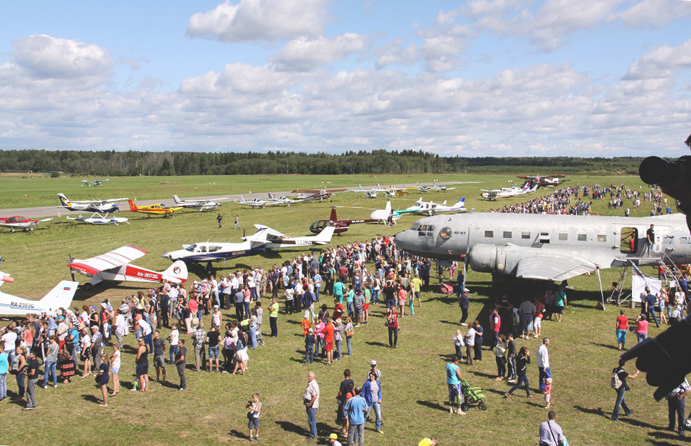
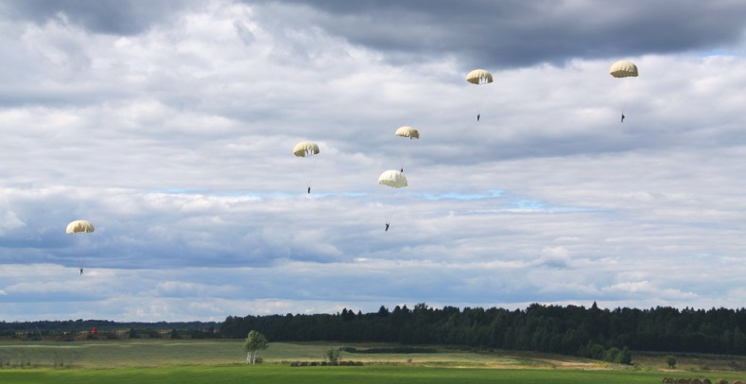
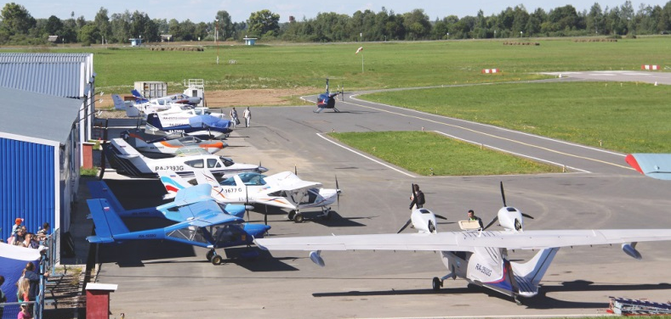
Демонстрационные возможности:
Показы
Отраслевые мероприятия
Деловые переговоры

Slide 21
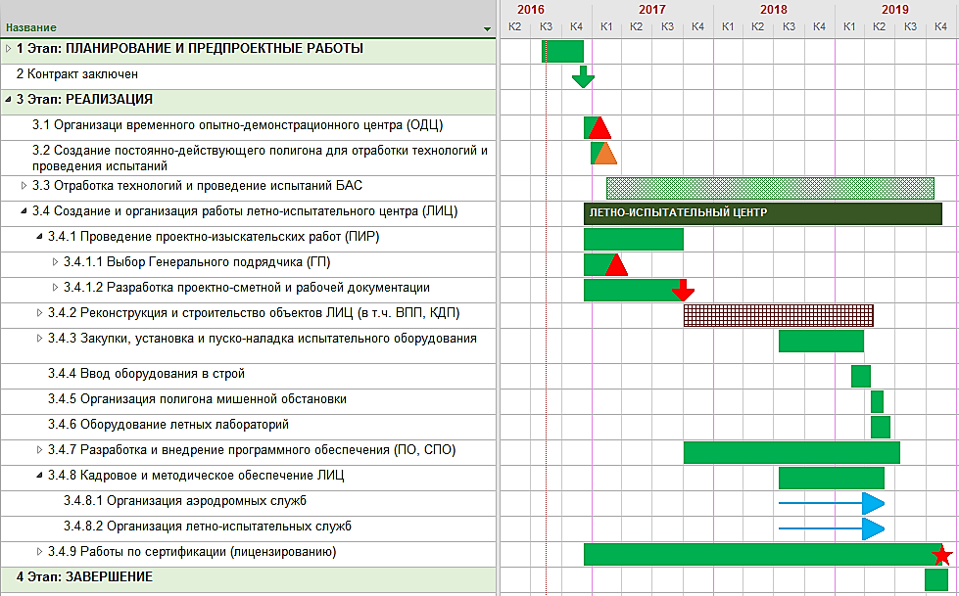
ДОРОЖНАЯ КАРТА РАЗВИТИЯ ИНФРАСТРУКТУРЫ
Решение формализовано
ОДЦ создан
Развернут Полигон по отработке технологий БАС
Создание ЛЕТНО-ИСПЫТАТЕЛЬНОГО ЦЕНТРА
ПИР
Генподрядчик определен
Проектно-сметная документация готова
ПО
КАДРЫ
ЛИЦ введен в эксплуатацию
Notes:
Начиная с 1 квартала 2017г. На территории аэродрома будут обеспечены условия для проведения демонстрационных и испытательных мероприятий БАС

Slide 22
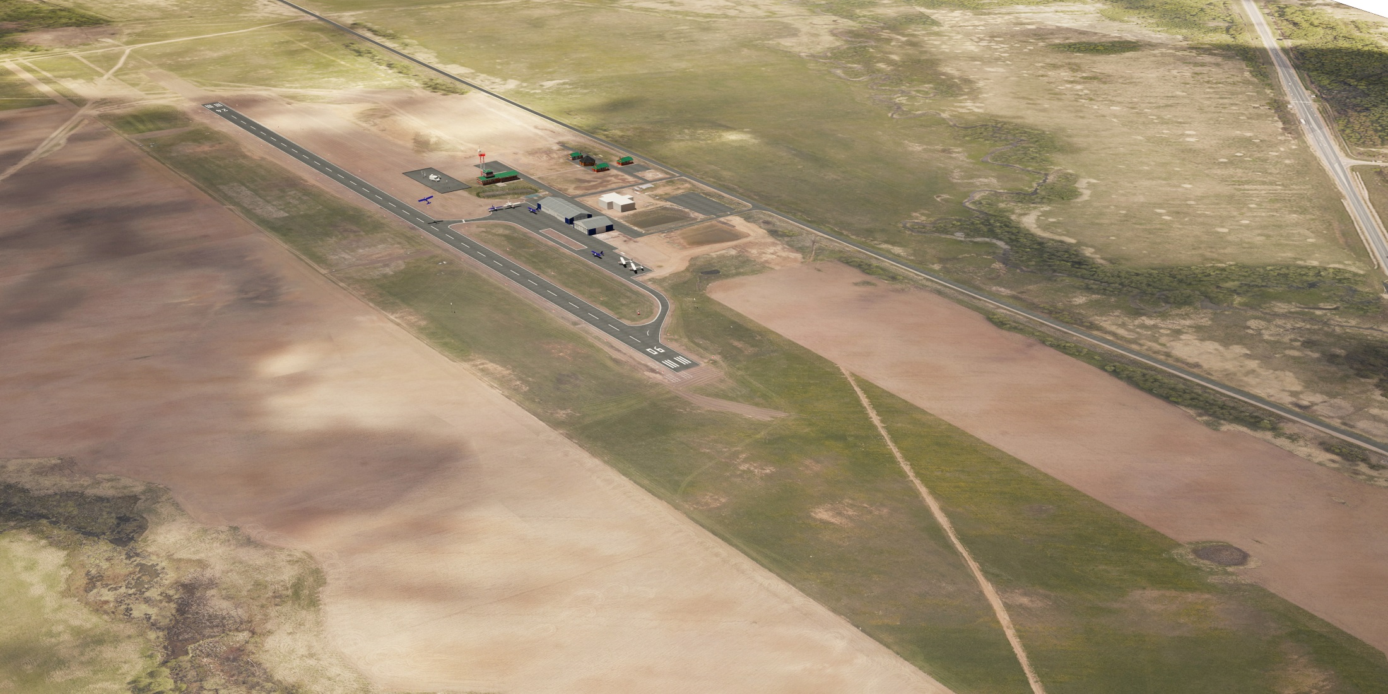
Аэродром сегодня

Slide 23
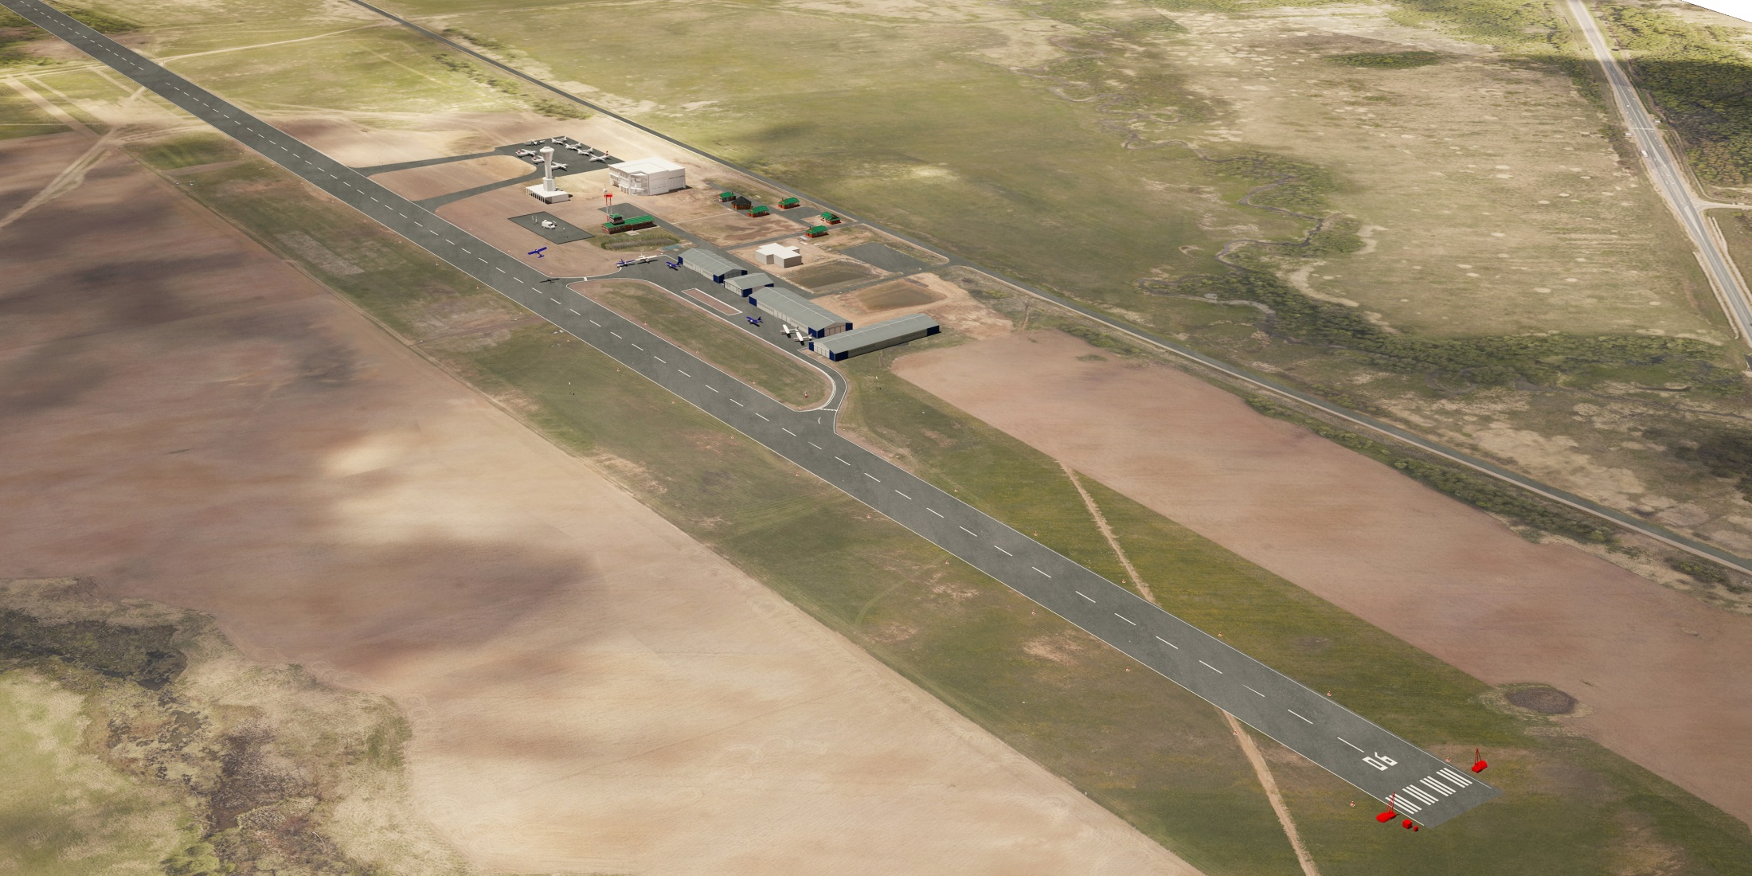
Аэродром в развитии

Slide 24
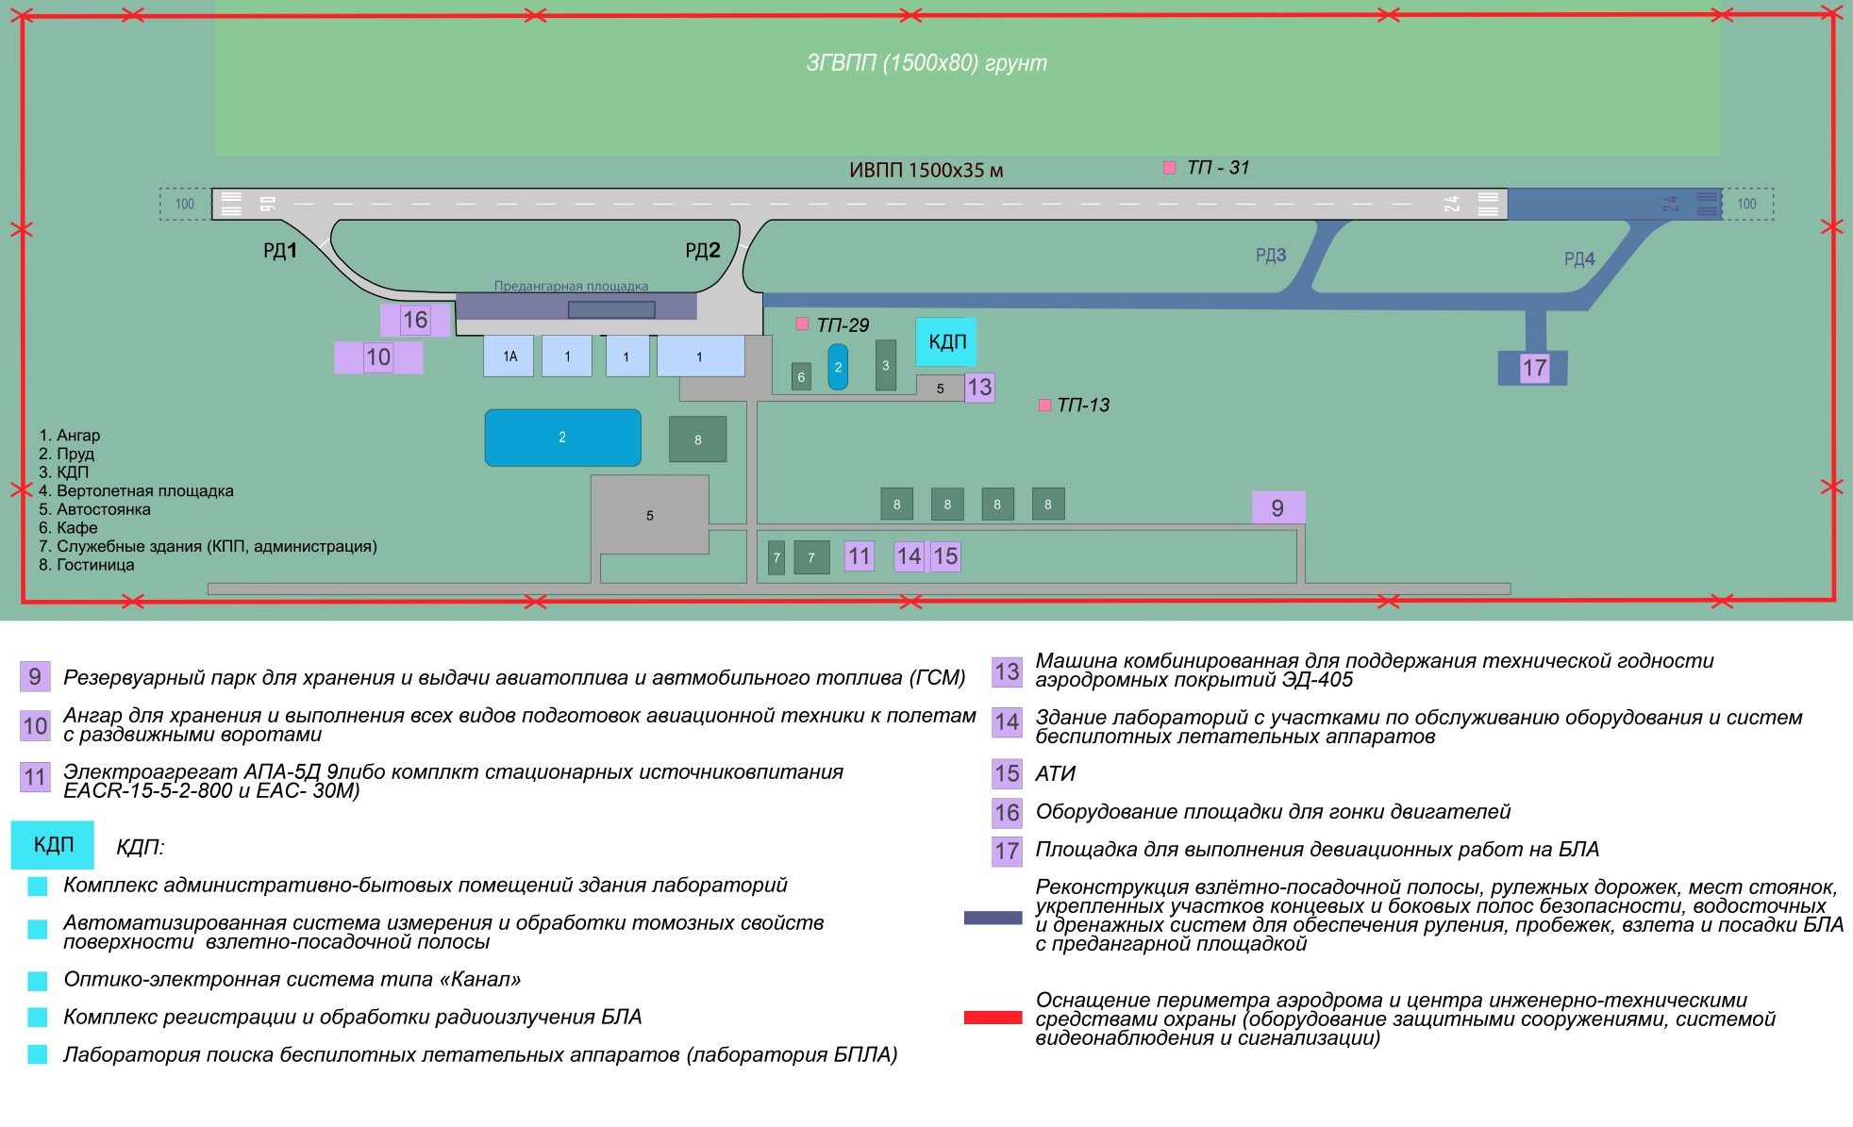
План реконструкции аэродрома

Slide 25
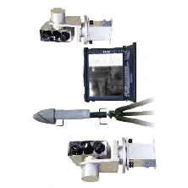






Трассо-измерительный комплекс
Комплекс оптико-электронных
измерений «Траектория»,
«Канал-1», «Канал-2»
Станция приема
Телеметрических
Сигналов «Орбита»
Координатная оптико-
радиолокационная
станция «Вектор-14»
Необслуживаемая
метеостанция
270-метровые
вышки

Slide 26

Соответствующий видеоизображению участок РЛИ с 4-я точечными отражателями под молодыми деревьями высотой 3 м (железные бочки с расчётной ЭПР 0,8 кв. м)
Полигон мишенной обстановки

Slide 27



Эксперимент по обнаружению уголковых отражателей со средней ЭПР под пологом высокого леса
Слева: РЛИ, на котором отчётливо видны 3 уголковых отражателя (№ 1, 2, 3) с фактической ЭПР 4…5 кв. м, расположенные под деревьями высотой 5 м, и 2-х уголковых отражателя (№ 4, 5) - в поле на фоне травы;
Справа: спутниковое изображение Google с разрешением 1 м, на котором каждая цель расставлена по её GPS-координатам.

Slide 28

НИсИ БАС – проект, в котором
«все включено» для участников АЭРОНЭТ
Транспортная доступность для разработчиков и органов власти
Готовая аэродромная инфраструктура
Базирование легкой авиации
Демонстрационные площадки
Выделенное воздушное пространство
Природная территория и объекты для исследования применения
Рекреационные зоны для проживания
Квалифицированный персонал и бесценный опыт организации любых мероприятий
Готовность Концерна к развитию и поддержанию инфраструктуры

